Slide 1
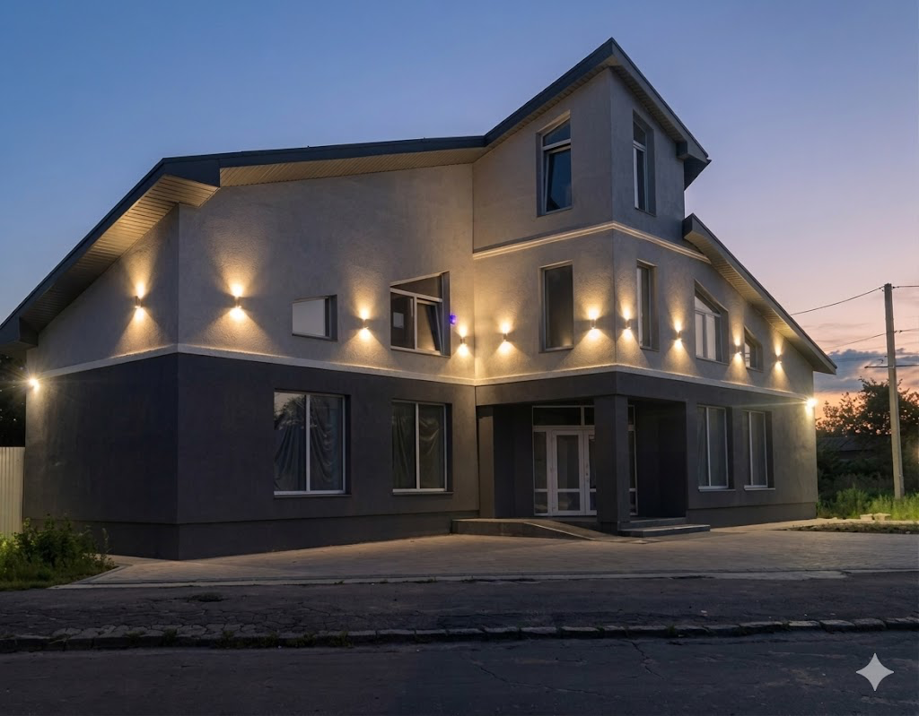
КВАЛІФІКАЦІЙНА РОБОТА НА ЗДОБУТТЯ І СТУПЕНЮ ВИЩОЇ ОСВІТИ “БАКАЛАВР” ЗА ТЕМОЮ:
ДИЗАЙН ІНТЕРʼЄРІВ ЦЕНТРУ НЕЙРОРЕАБІЛІТАЦІЇ ТА РОЗВИТКУ ДИТИНИ У М. МУКАЧЕВО, ВУЛ. АКАДЕМІКА МОРОЗОВА
ВИК. СТ. 4К. 1ГР. “ДС” АВРАМЕНКО Ю.О.
КЕРІВНИК: ШАРЛАЙ О.В.
КОНСУЛЬТАНТ: КРИВУЦ С.В
ХАРКІВ 2026
Notes:
Доброго дня, шановні члени державної екзаменаційної комісії!
Дозвольте продемонструвати вам дипломний проєкт на тему: «Дизайн інтерʼєрів Центр нейрореабілітації та розвитку дитини у м Мукачево вул володимира данчевського 1».
Актуальність та соціальна значущість
Сьогодні у світі стрімко зростає кількість дітей, які потребують спеціалізованого супроводу через розлади аутичного спектру (РАС), гіперактивність, порушення координації та сенсорного сприйняття. Але більшість існуючих медичних закладу досі мають застарілий, стресовий для дитини дизайн. Тому Головною концепцією мого проєкту — це трансформація медичного простору. Ми повністю відмовляємося від асоціацій із лікарнею та «білими халатами». Проєкт базується на принципах нейродизайну, безбар'єрності, інклюзивності, а також візуальної та акустичної тиші. Цільова аудиторія центру — діти віком від 5 до 10 років.
Об'єкт розташований у Закарпатській області, в місті Мукачево, по вулиці володимира данчевського 1 Це комерційне приміщення 2022 року побудови. Загальна площа самого центру становить 450 квадратних метрів, а прилегла приватизована ділянка займає 7 соток.
Простір центру чітко зонований. У межах дипломного проєкту детально опрацьовано три ключові зони:
1. Сенсорна кімната (48,5 кв.м.) Планування кімнати підпорядковане принципу «керованого лабіринту» — простір повністю проглядається дитиною, що виключає появу непередбачуваних та лякаючих зон. Кімнату розділено на 5 функціональних секторів із колірною навігацією
Тиха зона (релакс):
Вестибулярна зона:
Дидактична та ігрова зона:
Тактильна зона:
Зорова зона
2. Кабінет лікаря (30,7 кв.м.) Тут головною метою було створення атмосферу домашнього затишку. Кабінет розділений на дві зони:
Консультативну зону (13,3 кв.м.) де проводиться консультація лікаря із батьками
Адаптаційно-діагностичну зону (16,1 кв.м.) де проводиться сама діагностика дитини без батьків
3. Сенсорний сад (445 кв.м.) Вулична зона продовжує терапевтичний процес. Передбачено терасу-буфер, де дитина може адаптуватися перед виходом на подвір'я. Система доріжок із кільцевою навігацією об'єднує зони активних ігор, тактильних відчуттів (мармурова крихта, дерево) та музичну зону. Простір розділений природними екранами з густих насаджень, які поглинають зовнішній шум.
Оздоблювальні матеріали та колірні рішення
Дизайн відповідає правилу «візуальної тиші» — жодних глянцевих поверхонь чи дрібних візерунків, які можуть дезорієнтувати дитину, відсутність яскравих кольорів та великої кількості декору.
Замість стерильного білого використано теплий беж та слонову кістку. У зонах релаксу застосовано заспокійливі м'ятні та блакитні відтінки, а в зонах активності — м'які пастельні тони теплих відтінків.
Освітлення спроєктовано за безбликовим принципом — застосовано виключно відбите, закарнизне світло та систему димування (плавного регулювання яскравості). Світлотехнічний розрахунок виконано за нормами ДБН:
Матеріали: Усі матеріали екологічні та сертифіковані. На підлозі інтер'єрів використано безшовну, теплу та м'яку коркову підлогу EGGER Cork+. Стіни оздоблені фарбою KEIM Biosil та зносостійкою Tikkurila Luja. Для поглинання ехо та шуму, а також для захисту від травм, стіни частково покриті акустичними панелями з PET-вовни від ReFelt.Оббивка м'яких елементів виконана з гіпоалергенної екошкіри Silvertex та тканин Gabriel.
Вуличне покриття: Безпечна амортизуюча гумова EPDM-крихта Melos, терасна дошка Holzdorf, конструкції з натуральної модрини та нержавіючої сталі.
Інженерне забезпечення та світлотехнічний розрахунок
Особливістю інженерного рішення є повна відмова від радіаторів опалення в сенсорній кімнаті на користь системи «тепла підлога». Це унеможливлює травми дитини та звільняє стіни під м'які панелі. Також виконано локальне посилення конструкції стелі під підвісне обладнання.
Висновок
Запропонований «Центр нейрореабілітації та розвитку дитини» демонструє, як за допомогою засобів сучасного середовищного дизайну можна створити безпечний, безбар'єрний та психологічно комфортний простір, що активно сприяє лікуванню, адаптації та гармонійному розвитку дітей.

Slide 2
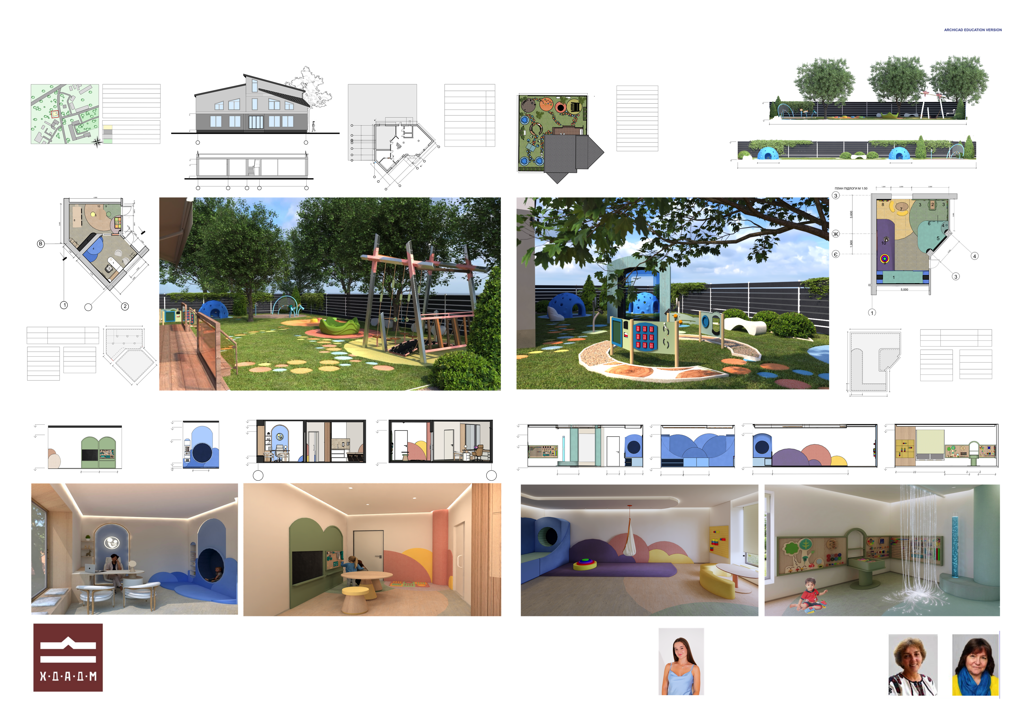
ДИЗАЙН ІНТЕР'ЄРІВ ЦЕНТРУ НЕЙРОРЕАБІЛІТАЦІЇ ТА РОЗВИТКУ ДИТИНИ У М. МУКАЧЕВО, ВУЛ. ВОЛОДИМИРА ДАНЧЕВСЬКОГО, 1 кваліфікаційна робота на здобуття І ступеню вищої освіти "Бакалавр"
СХЕМА СИТУАЦІЙНОГО ПЛАНУ
ФАСАД М 1:120
ПЛАН ПІДЛОГИ М ЛІНІЙНИЙ
ПЛАН СЕНСОРНОГО САДУ М ЛІНІЙНИЙ
РОЗГОРТКИ СЕНСОРНОГО САДУ
вул.Духновича
ЕКСПЛІКАЦІЯ
1- ДІЛЯНКА ПРОЄКТУВАННЯ
2- ВЕТЕРИНАРНИЙ ЦЕНТР ЛАКІ
3- МАГАЗИН ROZETKA
4- МАГАЗИН АТБ
5- АМБУЛАТОРІЯ ЗАГАЛЬНОЇ ПРАКТИКИ СІМЕЙНОЇ МЕДЕЦИНИ
6- ВУЛИЧНИЙ СПОРТ КОМПЛЕКС
ЕКСПЛІКАЦІЯ 1-ГО ПОВЕРХУ 1- СЕНСОРНА КІМНАТА
48,5 М2
23 780
ЕКСПЛІКАЦІЯ
1- ВЕСТИБУЛЯРНИЙ МІСТ
2- ВЕСТИБУЛЯРНА КАРУСЕЛЬ
3- БАЛАНСУВАЛЬНІ СФЕРИ
4- КСИЛОФОН
5- TALK TUBE
6- БОНГО
7- БУДИНОК СХОВАНКА
8- ЛАВА
9- КРІСЛО МІШОК
10- ТАКТИЛЬНІ ДОРІЖКИ
12- КОЛЬОРОВЕ КОЛО
13- КОЛО КАЛЕЙДОСКОП
14- ЕКРАН З ТЕПЛОВІЗОРОМ
15- ДИВАН
РОЗГОРТКА А-Б М ЛІНІЙНИЙ
445,396 м2
2- КАБІНЕТ ЛІКАРЯ
30,5 М2 9,9 М2 6,2 М2
3,4 М2
9,4 М2
2,8 М2
28,6 М2
445 М2
4
+1,900
1
2
вул.Верді
7
+3,000
9
3- КОРИДОР 4-ВБИРАЛЬНЯ
5- ВБИРАЛЬНЯ №2
7
5
6
3
2
1
13,609
вул.Володимира Данечевського
1-1
14,200
0,500
+0,000
3
6
УМОВНІ ПОЗНАЧЕННЯ
З
1,260
2,000
6,850
6- ГАРДЕРОБ
7- РЕСЕПШЕН
8- ЗОНА ОЧІКУВАННЯ
9- ДВОРОВА ТЕРИТОРІЯ
23,780
4
5
ПН
ДІЛЯНКА ПРОЄКТУВАННЯ ГРОМАДСЬКА ЗАБУДОВА
ЖИТЛОВА ЗАБУДОВА
ОЗЕЛЕНЕННЯ
+0,500
Ж
3,400
3
5
6
8,000
26 360
8
12
11
10
9
15
РОЗГОРТКА Е-А М ЛІНІЙНИЙ
ЗХ
СХ
1
5
ЄЕ
Д
0,600
0,300
8,100
1
4
7
8
13
+1,900
ПД
РОЗРІЗ 1-1 ФАСАДУ М 1:120
Ґ
2,000
2,200
1,600
12,400
2
0,650
7,800
7,000
5
14
Г
2-2
0,800
+3,000
В
1,800
2-2
0,440
2,700
4
+0,000
2,400
2,400
+2,100
45
3,900
2
3,800
2,000
8,200
3
3,500
1-1
8 800
26,360
ПЛАН ПІДЛОГИ КАБІНЕТУ ЛІКАРЯ М 1:100
+0,500
1
5,500
2
3,500
3
2,300
4
8,700
5
1
Б
9,800
2
8,500
ПЛАН ПІДЛОГИ СЕНСОРНОЇ КІМНАТИ М 1:100
А
2-2
2-2
Б
ПЛАН СТЕЛІ КАБІНЕТУ ЛІКАРЯ М 1:100
4,980
ПЛАН СТЕЛІ СЕНСОРНОЇ КІМНАТИ М 1:100
НОМЕР ЗА ПЛАНОМ
ТИП І ПОТУЖНІСТЬ ЛАМП ВТ
К-СТЬ 32 М
6 ШТ
6,986
НОМЕР ЗА ПЛАНОМ
ТИП І ПОТУЖНІСТЬ ЛАМП
1 2
LED СТРІЧКА 4,8 ВТ
ТОЧКОВИЙ СВІТИЛЬНИК 8 ВТ
1,441
0,922
1,188
1,177
0,580
1
1 2
ВТ
К-СТЬ
3,395
0,848
1,922
1,289
2
1,274
0,979
2,525
LED СТРІЧКА 4,8 ВТ
ТОЧКОВИЙ СВІТИЛЬНИК 8 ВТ
38 М 8 ШТ
ЕКСПЛІКАЦІЯ
1- РОБОЧІЙ СТІЛ
2- КРІСЛО ЛІКАРЯ
3-КРІСЛО ВІДВІДУВАЧІВ
4- ТИХА ЗОНА
5- ДИТЯЧИЙ СТІЛ
6- ШАФА
7- УМИВАЛЬНИК 8-МАСАЖНА КУШЕТКА 9- ТАКТИЛЬНЕ ПАННО
10- КРЕЙДОВА ДОШКА
10-ТАКТИЛЬНИЙ
КИЛИМ
1
+0,150
2,388
+0,150
1
ЕКСПЛІКАЦІЯ
1- М'ЯКИЙ МОДУЛЬ
2- ТАКТИЛЬНИЙ СТІЛ
3-ТАКТИЛЬНЕ ПАННО
4-КОЛОННА З
БУЛЬБАМИ
5- ІНТЕРАКТИВНА
ПАНЕЛЬ
6- ФІБРООПТИЧНЕ ВОЛОКНО
7- ПУФ ТРАНСФОРМЕР
ІЗ СТОЛОМ
8-ДИДАКТИЧНЕ
ПАННО
9- БАЛАНСБОРД
10- ГАМАК
1,413
1
+0,080
8,214
1
+0,300
3,706
3,811
0,911
+0,300
2,847
РОЗГОРТКИ КАБІНЕТУ ЛІКАРЯ М 1:60
РОЗРІЗ 2-2 КАБІНЕТУ ЛІКАРЯ М ЛІНІЙНИЙ
РОЗГОРТКИ СЕНСОРНОЇ КІМНАТИ М 1:60
1,507
5,099
РОЗГОРТКА Г-Д М 1:60
РОЗГОРТКА Г-Д М 1:60
+3,000
+3,000
РОЗГОРТКА А-Б М 1:60
РОЗГОРТКА Б-В М 1:60
РОЗГОРТКА В-Г М 1:60
РОЗГОРТКА Г-А М 1:60
+3,000
+3,000
2,600
+3,000
+3,000
+3,000
+3,000
+2,100
+2,550
2,100
2,100
2,100
+2,200
+2,200
2,600
+1,700
+1,400
+0,500
+0,600
+0,000
1,150
1,150
+0,220
+0,040 +0,000
0,450
+0,000
Б
+0,000
Б
+0,000
1,500
0,900
1,360
+0,000
1,500
1,700
+0,000
1,360
5,200
+0,000
1,200
2,000
1,700
0,900
1,180
ДЛЯ ДИПЛОМНОГО ПРОЄКТУ БУЛО ОБРАНЕ КОМЕРЦІЙНЕ ПРИМІЩЕННЯ ДЛЯ ДИЗАЙНУ ІНТЕР'ЄРІВ ЦЕНТРУ НЕЙРОРЕАБІЛІТАЦІЇ ТА РОЗВИТКУ ДІТЕЙ, ЗАГАЛЬНОЮ ПЛОЩЕЮ В 450 КВ.М., РОЗТАШОВАНА У М. МУКАЧЕВО ВУЛ. ВОЛОДИМИРА ДАНЧЕВСЬКОГО 1. ДАНА СПОРУДА БУЛА ЗБУДОВАНА У 2022 Р. І В ЦЬОМУ Ж РОЦІ ВВЕДЕНА В ЕКСПЛУАТАЦІЮ. МАЄ ПРИВАТИЗОВАНУ ДІЛЯНКУ 7 СОТОК ІЗ ДВОМА В'ЇЗДАМИ ТА ВЛАСНИМ ДВОРОМ. ПРОПОНУЄТЬСЯ РОЗРОБИТИ ТРИ ІНТЕР'ЄРИ
ЦЕНТРУ: СЕНСОРНА КІМНАТА ( 48,5 КВ.М ), КАБІНЕТ ЛІКАРЯ ( 30,7 КВ.М. ), ДВОРОВА ЗОНА (СЕНСОРНИЙ САД) - 445 КВ.М. КОНЦЕПЦІЯ ЦЕНТРУ, ВІКОМ ВІД 5 ДО 10 РОКІВ ҐРУНТУЄТЬСЯ НА СТВОРЕНІ БЕЗПЕЧНОГО, ТЕРАПЕВТИЧНО ЕФЕКТИВНОГО
ТА ЕМОЦІЙНО ПІДТРИМУЮЧОГО СЕРЕДОВИЩА, ЯКЕ СПРИЯЄ ВІДНОВЛЕННЮ, РОЗВИТКУ СЕНСОРНОЇ ІНТЕГРАЦІЇ, ЕМОЦІЙНОЇ СТАБІЛЬНОСТІ ДИТИНИ. ПРОСТІР РОЗГЛЯДАЄТЬСЯ НЕ ЯК МЕДИЧНИЙ ЗАКЛАД, А ЯК ДРУЖНЄ СЕРЕДОВИЩЕ РОЗВИТКУ, У ЯКОМУ ІНТЕР'ЄР СТАЄ АКТИВНИМ ІНСТРУМЕНТОМ РЕАБІЛІТАЦІЇ. УСІ ПРОСТОРОВІ, КОЛОРИСТИЧНІ ТА СВІТЛОВІ РІШЕННЯ СПРЯМОВАНІ НА ЗМЕНШЕННЯ СЕНСОРНОГО ПЕРЕНАВАНТАЖЕННЯ, ФОРМУВАННЯ ВІДЧУТТЯ БЕЗПЕКИ
ТА ПОСТУПОВУ АДАПТАЦІЮ ДИТИНИ ДО ЗОВНІШНЬОГО СВІТУ. ДЛЯ ВИЯВЛЕННЯ ХУДОЖНЬОГО ОБРАЗУ ОБРАНИХ ДЛЯ ПРОЄКТУВАННЯ ПРИМІЩЕНЬ Є АНАЛІЗ НАУКОВИХ СТАТЕЙ, ПОВ'ЯЗАНИХ ІЗ ВИКОРИСТАННЯМ ФОРМОУТВОРЕНЬ, КОЛІРНОЇ ГАМИ ДЛЯ ДІТЕЙ ІЗ ПЕВНИМИ ПОТРЕБАМИ. В ОСНОВІ ПОБУДОВИ ФОРМОУТВОРЕНЬ ПРОПОНУЄТЬСЯ ВИКОРИСТОВУВАТИ М'ЯКІ, АРОЧНІ ФОРМИ, ДЛЯ БЕЗПЕЧНОГО ТА КОМФОРТНОГО ПЕРЕБУВАННЯ ДІТЕЙ. У РІЗНИХ ПРИМІЩЕННЯХ ПРОПОНУЄТЬСЯ ВИКОРИСТОВУВАТИ РІЗНОМАНІТНІ СПОСОБИ РІШЕННЯ ЇХ ДИЗАЙНУ, ВИЯВЛЕННЯ ЇХ ФУНКЦІОНАЛЬНИХ РІШЕНЬ, ПІДБІР КОЛІРНОЇ ГАМИ, МЕБЛІВ ТА ОБЛАДНАНЬ, ЯКІ ВІДПОВІДАЮТЬ ФУНКЦІОНАЛЬНИМ ЗОНАМ ТА ФОРМОУТВОРЕННЯМ. ПІДКРЕСЛЮЄТЬСЯ, ЩО ЦЕ САМЕ ДИТЯЧИЙ ЦЕНТР, А НЕ МЕДИЧНИЙ ЗАКЛАД, ТОМУ МЕТА ПРОЄКТУ ЗРОБИТИ МАКСИМАЛЬНО КОМФОРТНИЙ ТА ЗАТИШНИЙ ЦЕНТР ДЛЯ ДІТЕЙ, ДЕ ВОНИ БУДУТЬ ПОЧУВАТИ СЕБЕ У БЕЗПЕЦІ, СПОКОЮ ТА ВПЕВНЕНИМИ У СОБІ.
ВИКОНАЛА:
АВРАМЕНКО ЮЛІЯ ОЛЕКСІЇВНА
КЕРІВНИК:
ШАРЛАЙ ОЛЕНА ВАСИЛІВНА - ДОЦ. КАФ., КАНДИДАТ АРХІТЕКТУРИ КОНСУЛЬТАНТИ:
КРИВУЦ СВІТЛАНА ВАСИЛІВНА - КАНДИДАТ МИСТЕЦТВОЗНАВСТВА, ПРОФЕСОР
СЕВЕРИН ВІКТОР ДМИТРОВИЧ - ДОЦ. КАФ., КАНДИДАТ МИСТЕЦТВОЗНАВСТВА.
GSEducationalVersion

Slide 3
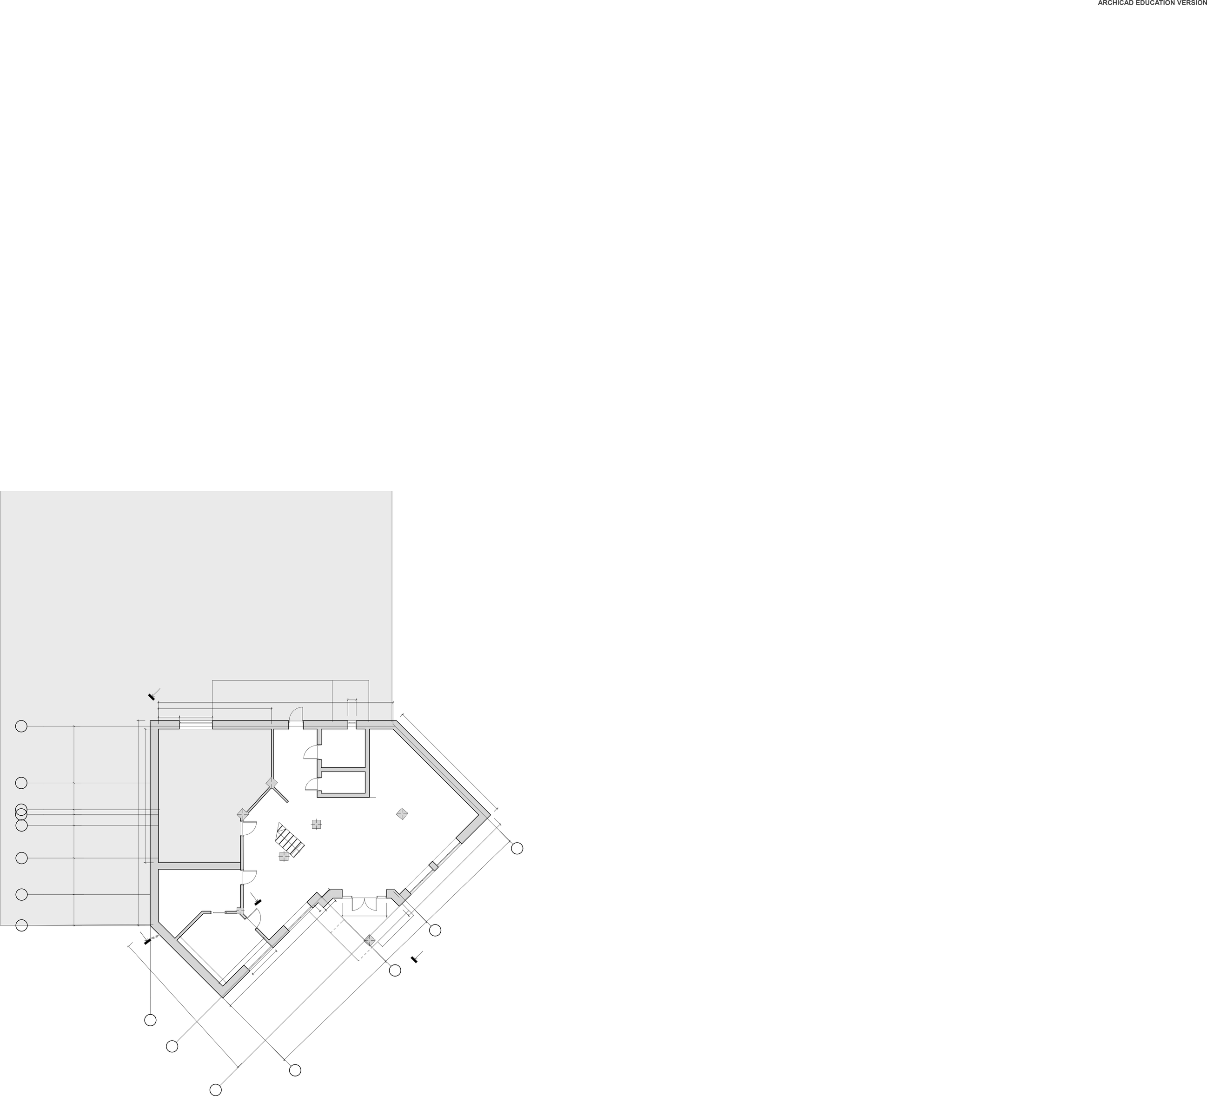
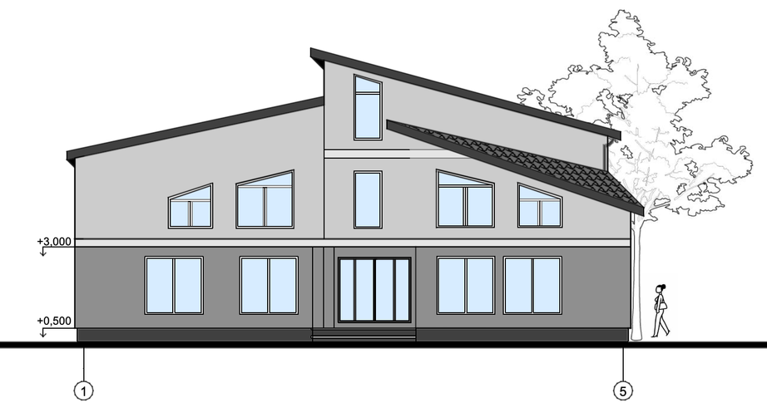
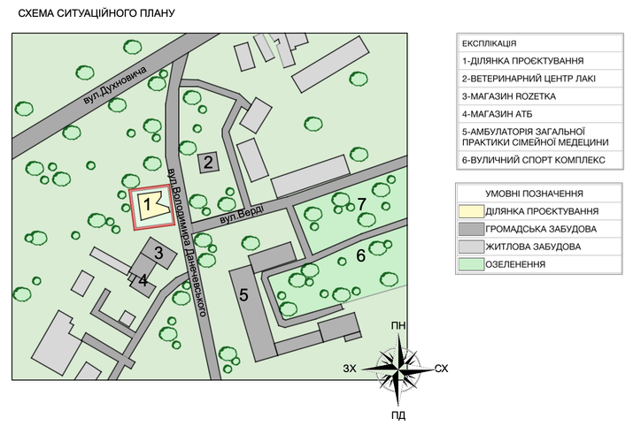
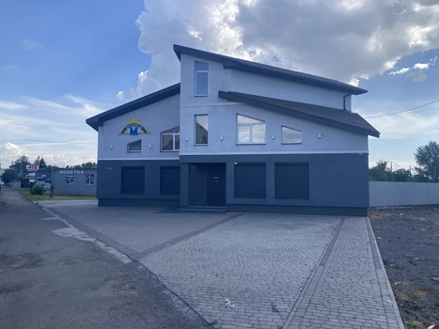
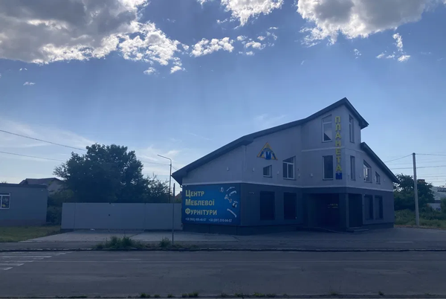
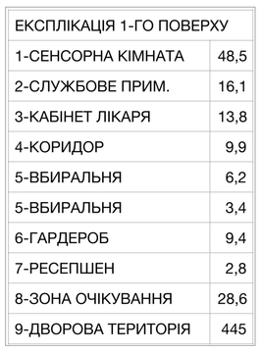
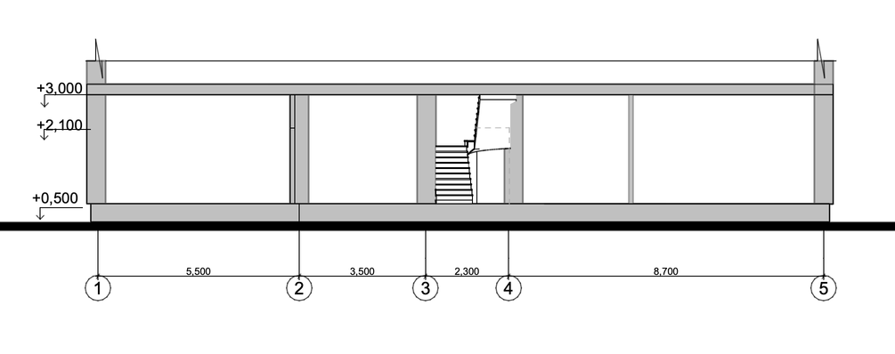
ВИХІДНІ ДАНІ
СХЕМА СИТУАЦІЙНОГО ПЛАНУ
ФАСАД М 1:100
ПЛАН І ПОВЕРХУ М 1:200
9
1-1
6,850
14,200
0,500
ФРАГМЕНТ РОЗРІЗУ 1-1
З
1,260
2,000
3,400
3
5
8,000
Ж
4
6
ЄЕ
Д
0,300
8,100
1
7
2,000
0,600
1,600
12,400
8
Ґ
5
2,200
2
7,800
7,000
Г
2-2
0,650
0,800
В
1,800
0,440
2,700
2-2
45
2
3,500
4
3,900
3,800
2,000
8,200
3
1-1
1
9,800
8,500
вихідні дані
Б
2
А

Slide 4
КОНЦЕПЦІЯ
Для проєкту було обрано комерційне приміщення для Центру нейрореабілітації та розвитку дітей, загальною площею в 450 кв.м., що розташований у м.Мукачево, Закарпатська область, за адресою вулиця Володимира Данчевського 1. Дана споруда була побудована у 2022 році та в тому ж році ведена в експлуатацію. Має приватизовану земельну ділянку у 7 соток з двома вʼїздами та власним двором.
Концепція інтер’єру центру нейрореабілітації та розвитку дітей ґрунтується на створенні безпечного, терапевтично ефективного та емоційно підтримуючого середовища, яке сприяє відновленню, розвитку сенсорної інтеграції, емоційної стабільності дитини.Простір центру розглядається не як медичний заклад, а як дружнє середовище розвитку, у якому інтер’єр стає активним інструментом реабілітації. Усі просторові, колористичні та світлові рішення спрямовані на зменшення сенсорного перевантаження, формування відчуття безпеки та поступову адаптацію дитини до зовнішнього світу.
КОНЦЕПЦІЯ

Slide 5
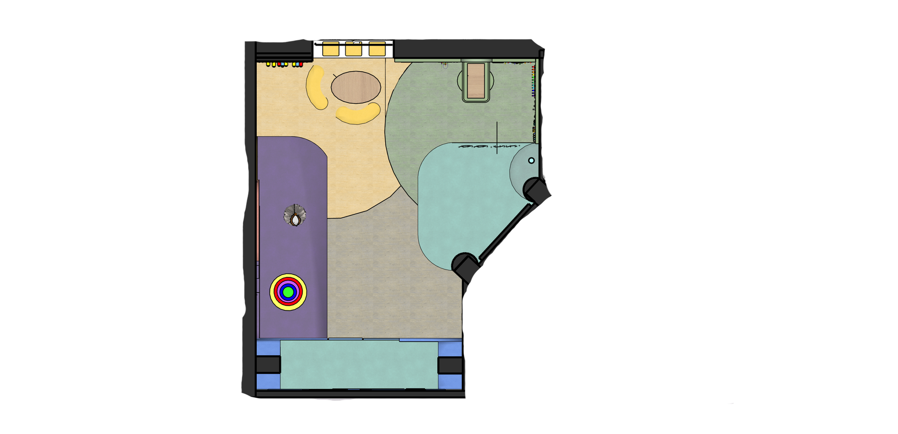
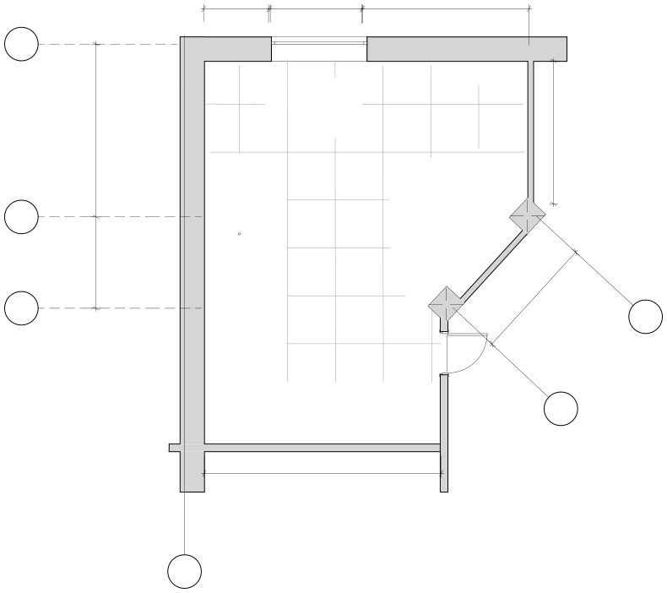

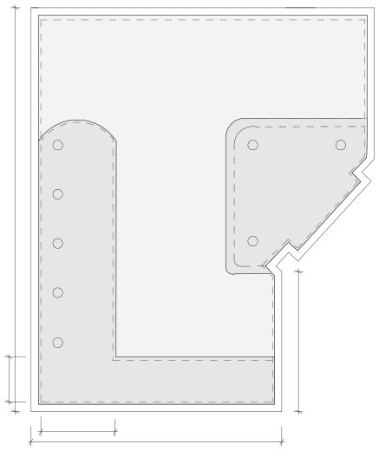

СЕНСОРНА КІМНАТА
ПЛАН ПІДЛОГИ М 1:50
1,354
2,000
3,500
З
ПЛАН СТЕЛІ М 1:100
6,986
8
3
2
3
1
7
ЕКСПЛІКАЦІЯ
1-МʼЯКИЙ МОДУЛЬ 2-ТАКТИЛЬНИЙ СТІЛ 3-ТАКТИЛЬНЕ ПАННО 4-КОЛОННА З БУЛЬБАМИ 5-ІНТЕРАКТИВНА ПАНЕЛЬ 6-ФІБРООПТИЧНЕ
ВОЛОКНО
7-ПУФ ТРАНСФОРМЕР ІЗ
СТОЛОМ
8-ДИДАКТИЧНЕ ПАННО
9-БАЛАНСБОРД
10-ГАМАК
ЕКСПЛІКАЦІЯ 1-LED СТРІЧКА 2-ТОЧКОВИЙ СВІТИЛЬНИК
3,600
3,000
6
4
2
+0,150
1
+0,080
Ж
8,214
1
5
1,900
10
Є
2,200
4
2,847
0,911
+0,080
9
1,507
5,099
1
3
5,000
сенсорна кімната
1

Slide 6
КОНЦЕПЦІЯ
Сенсорна кімната площею ( 48,5 кв.м. ) поділена на кілька зон: тиха зона, тактильна та пізнавальна, вестибулярна, дидактична та ігрова, слухова та зорова зони. Інтерʼєр пропонується виконати із безпечних, мʼяких формоутворень, а також обовʼязково використовувати тільки екологічні матеріали. Загальною ідеєю вирішення дизайну інтерʼєру сенсорної кімнати є створення спокійного, керованого та структурованого середовища, яке сприяє сенсорній регуляції, зниженню тривожності й розвитку пізнавальних та моторних навичок дітей з РАС. Простір організовано таким чином, щоб кожна зона мала чітке функціональне призначення, забезпечувала безпеку та комфорт, а також не перевантажувала дитину зайвими подразниками. У даному інтер’єрі передбачено декоративКолірна палітра уникає стерильного білого кольору, який нагадує лікарню, замінюючи на природні відтінки
КОНЦЕПЦІЯ

Slide 7
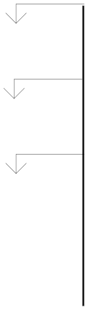
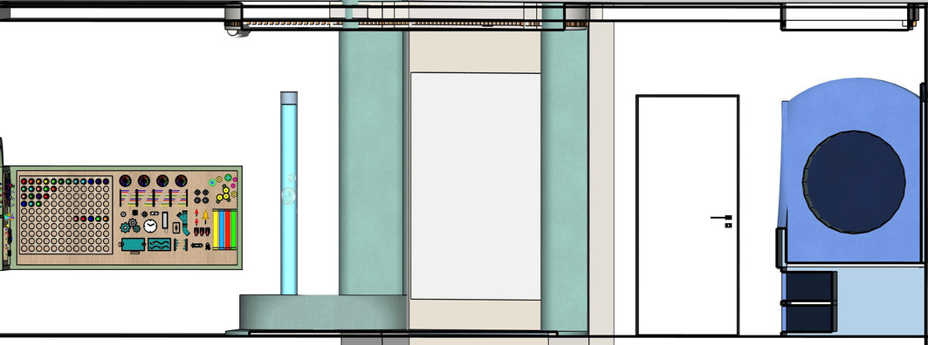

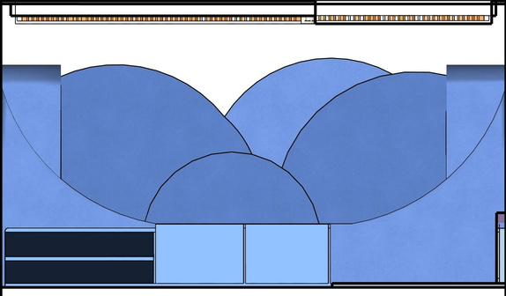






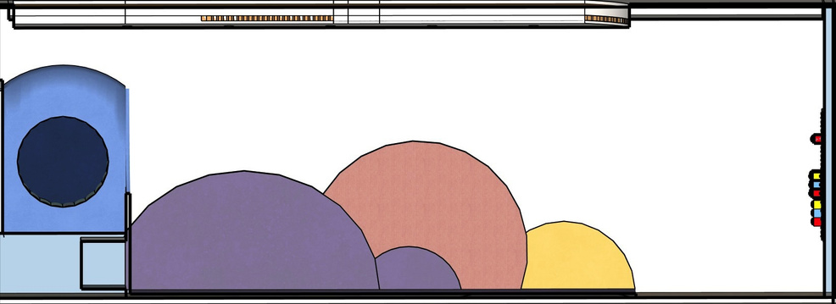
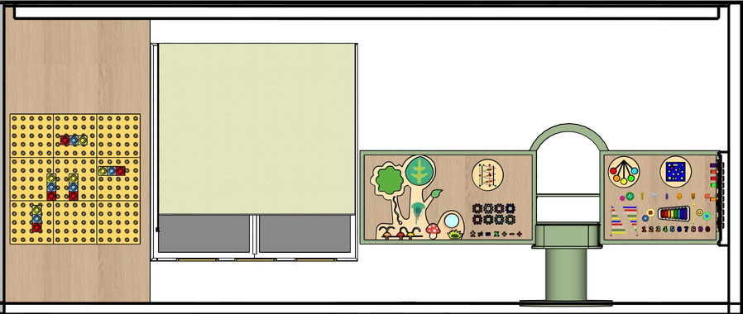

РОЗГОРТКИ
РОЗГОРТКА А-Б М 1:20
РОЗГОРТКА Б-В М 1:20
+3,000
+3,000
2,100
+2,200
+1,400
+0,600
+0,000
+0,000
1,500
0,900
1,360
1,500
1,700
РОЗГОРТКА В-Г М 1:20
РОЗГОРТКА Г-А М 1:20
+3,000
+3,000
2,100
+2,200
+0,000
+0,000
1,360
5,200
1,200
2,000
1,700
0,900
1,180
розгортки
GSEducationalVersion

Slide 8
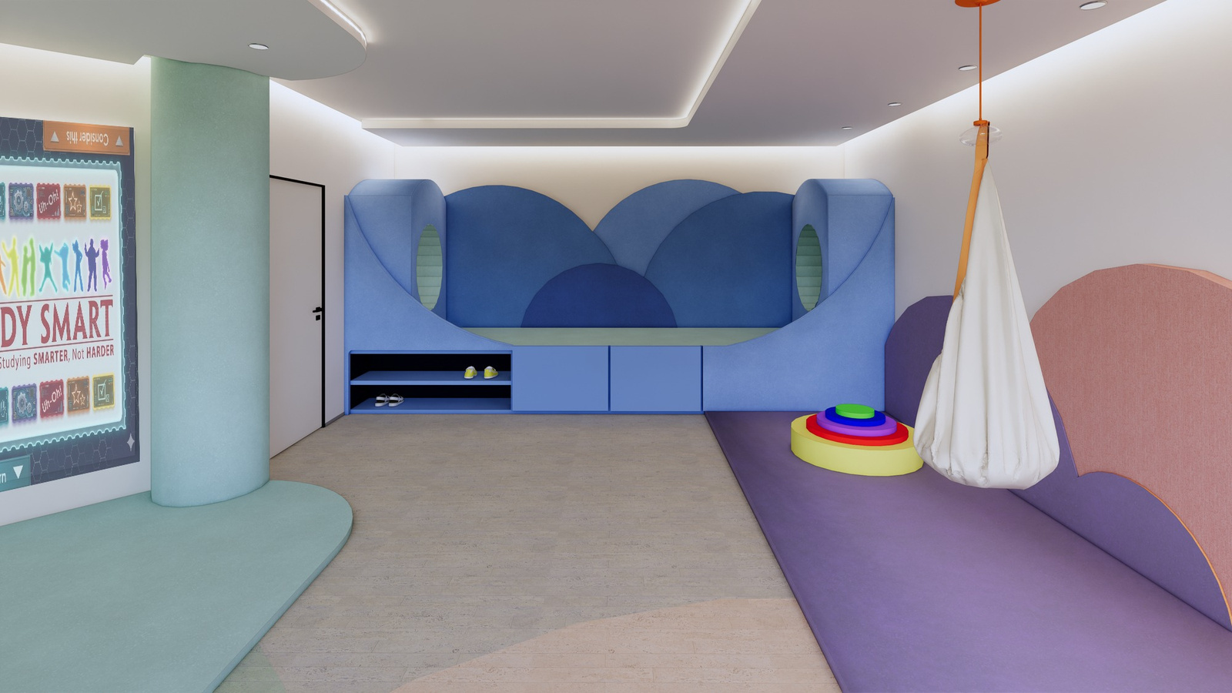
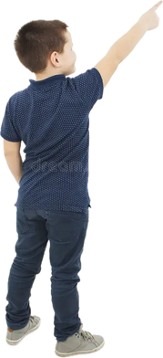

ВІЗУАЛІЗАЦІЇ
візуалізації
GSEducationalVersion

Slide 9
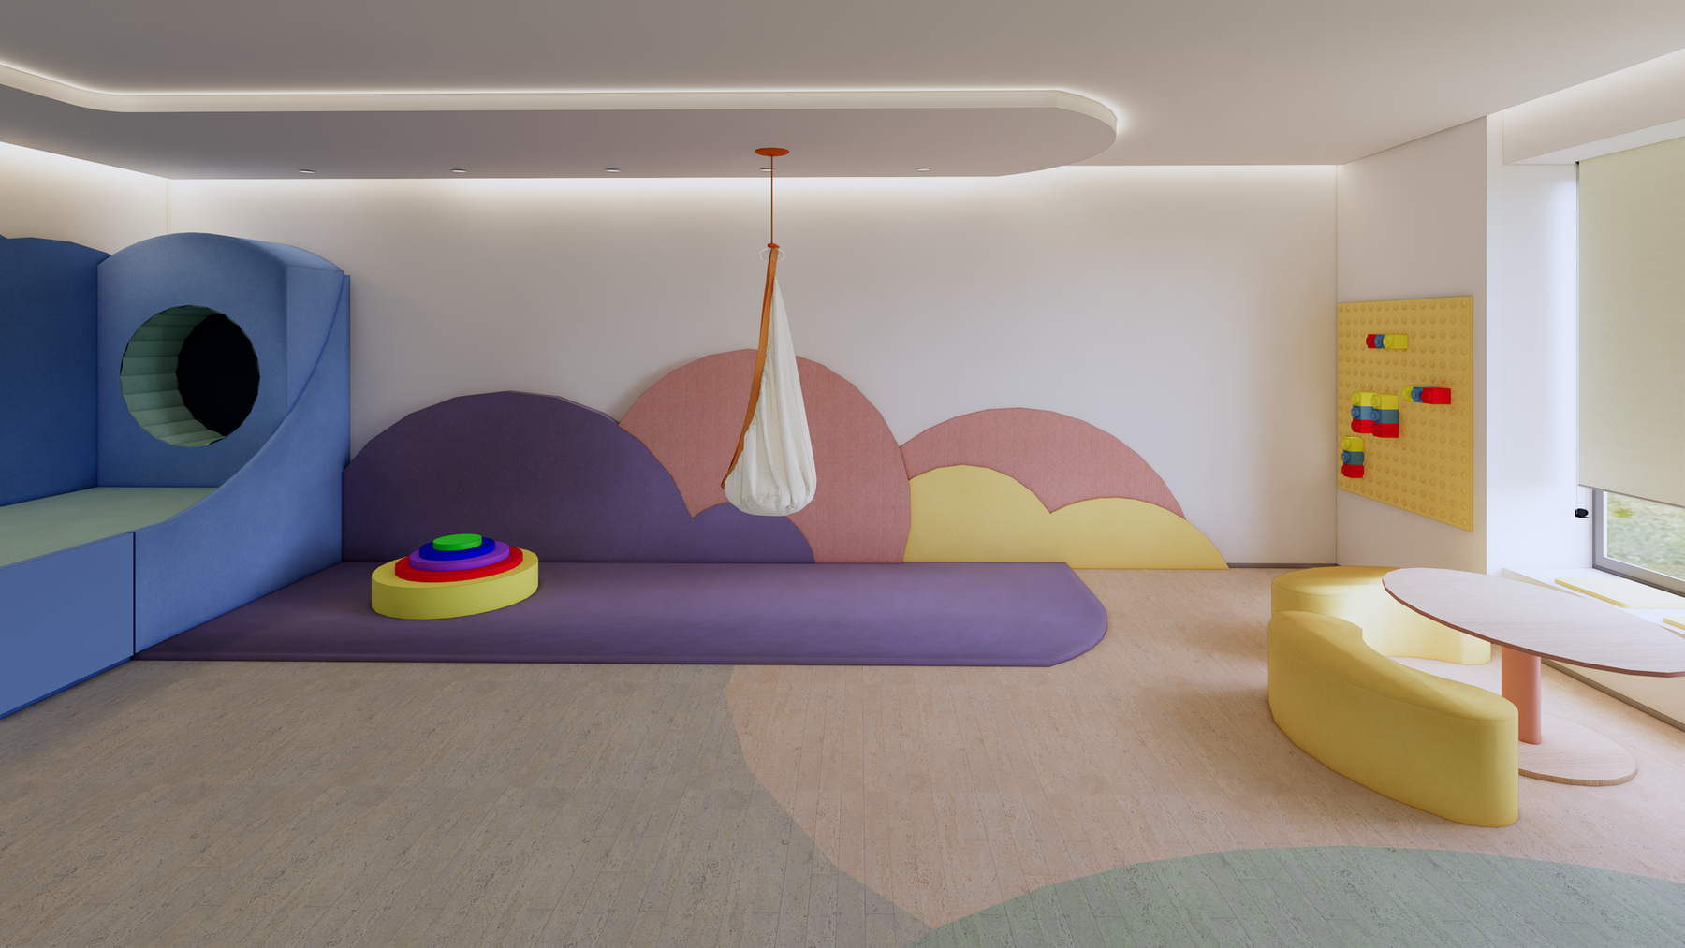


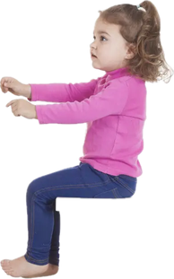
ВІЗУАЛІЗАЦІЇ
візуалізації
GSEducationalVersion

Slide 10
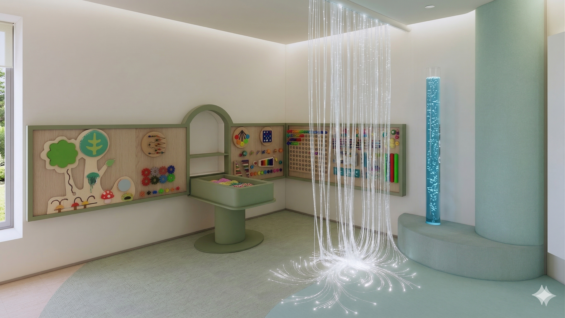
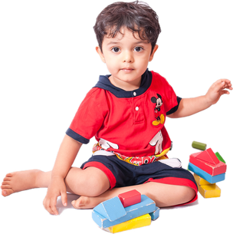
ВІЗУАЛІЗАЦІЇ
візуалізації
GSEducationalVersion

Slide 11
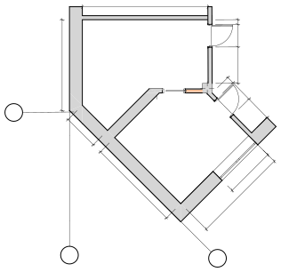
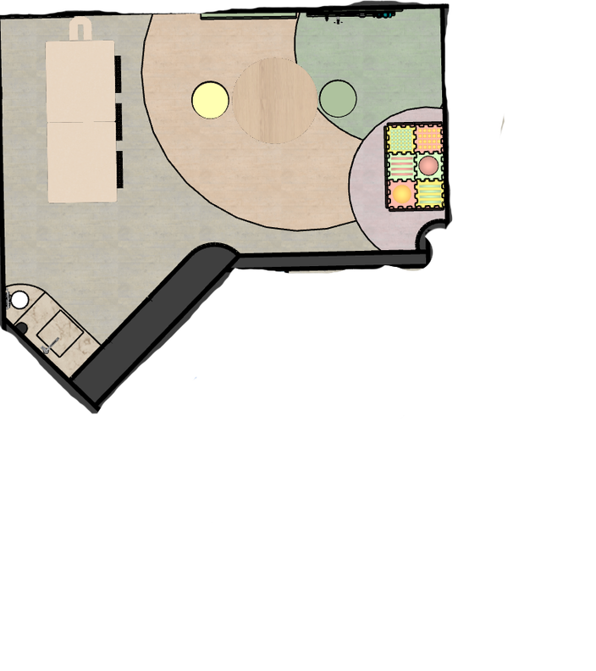
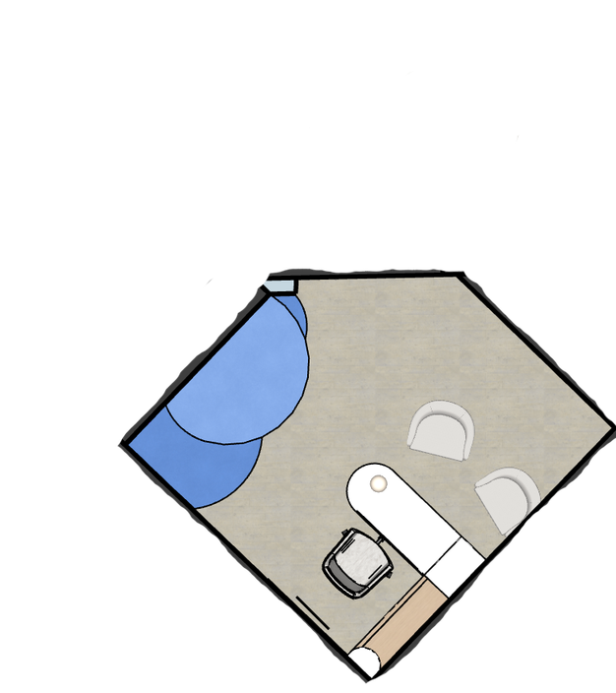

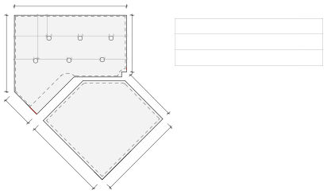
КАБІНЕТ ЛІКАРЯ
ПЛАН ПІДЛОГИ М 1:50
ПЛАН СТЕЛІ М 1:100
4,980
0,185
10
9
0,900
5
8
4,980
3,600
11
1,400
ЕКСПЛІКАЦІЯ
1-РОБОЧИЙ СТІЛ
2-КРІСЛО ЛІКАРЯ
3-КРІСЛА ДЛЯ
ВІДВІДУВАЧІВ
4-ТИХА ЗОНА
5-СТІЛ ТРАНСФОРМЕР ІЗ
ПУФАМИ
6-ШАФА
7-УМИВАЛЬНИК
8-МАСАЖНА КУШЕТКА
9-ТАКТИЛЬНЕ ПАННО
10-КРЕЙДОВА ДОШКА
11-ТАКТИЛЬНИЙ КОВРИК
ЕКСПЛІКАЦІЯ 1-LED СТРІЧКА 2-ТОЧКОВИЙ СВІТИЛЬНИК
0,290
0,920
ЕКСПЛІКАЦІЯ
1-LED СТРІЧКА 2-ТОЧКОВИЙ СВІТИЛЬНИК
1,440
1,920
1,200
1,200
0,580
2,490
0,900
3,600
0,850
1,300
2
1,300
0,900
6
+0,150
В
7
1,030
1
2,220
4
1,400
S -30,7
H - 3m
1,400
1
+0,080
1
3
3,700
3,800
2
2,000
3,700
3,800
.
кабінет лікаря
1
2
GSEducationalVersion

Slide 12
КОНЦЕПЦІЯ
Кабінет лікаря (30,7 кв.м) запроєктовано у спокійній, домашній атмосфері, щоб зменшити тривожність дитини та уникнути відчуття лікарняного середовища. В інтер’єрі передбачено м’яку нейтральну кольорову гаму, комфортне освітлення та мінімум візуальних подразників. Простір організовано так, щоб дитина почувалася безпечно та могла швидше адаптуватися під час консультації. Матеріалами, з яких буде виконано інтерʼєр, є коркове покриття для підлоги Egger Cork+, яке забезпечує акустичний комфорт, мʼякість пересування та знижує ризик травмування дітей.Обʼємно-планувальне рішення інтреʼєру кабінету відходить від традиційних медичних прийомів та стилістики на користь домашнього комфорту та спокою.
  Планування: приміщення поділене на дві зони (консультативну та адаптаційно-ігрову). У першій зоні йде робоче місце для лікаря, та місце, де дитина може перебувати на підлозі або в мʼякій ніші під час розмови, а друга зона, де лікар може проводити певні тестування дитини.
КОНЦЕПЦІЯ

Slide 13
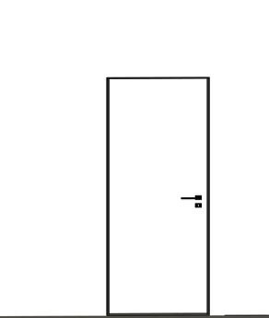
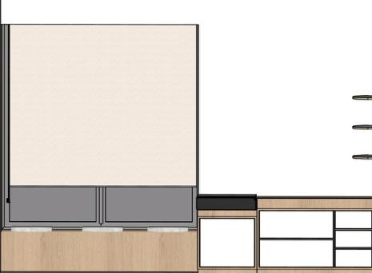
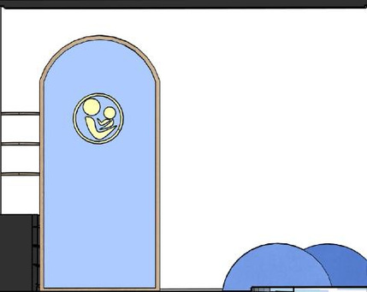

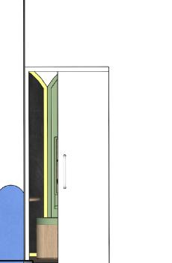
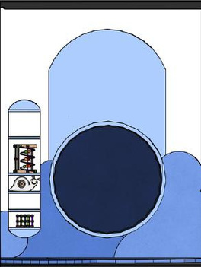
РОЗГОРТКИ
РОЗГОРТКА А-Б М 1:20
РОЗГОРТКА Б-В М 1:20
РОЗГОРТКА В-Г М 1:20
+3,000
+3,000 +2,100
+3,000
+2,550
+2,100
+1,700
+0,800
+0,800
+0,500
+0,000
0,900
+0,000
2,000
1,800
+0,000
1,200
РОЗГОРТКА Г-Д М 1:20
РОЗГОРТКА Г-Д М 1:20
+3,000
+3,000
+2,550
+2,100
+1,700
+0,220
+0,040 +0,000
+0,000
розгортки
0,450
0,800

Slide 14
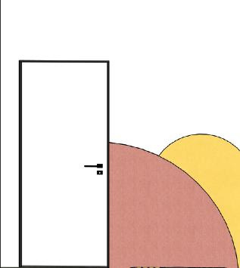
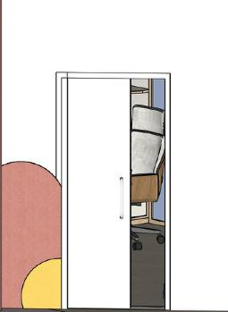
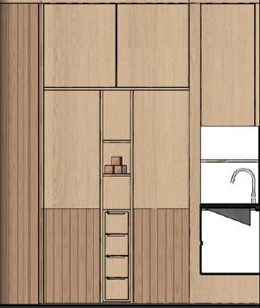
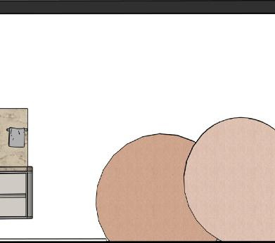
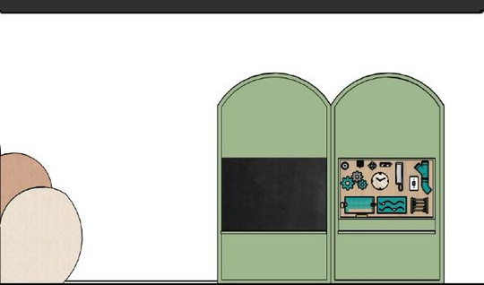
РОЗГОРТКИ
РОЗГОРТКА А-Б М 1:20
РОЗГОРТКА Б-В М 1:20
РОЗГОРТКА В-Г М 1:20
+3,000
+3,000
+3,000
+2,100
+2,100
+1,950 +1,600
+0,620
+0,000
+0,000
+0,000
0,900
0,800
0,450
0,650
0,400
0,650
0,800
РОЗГОРТКА Г-Д М 1:20
РОЗГОРТКА Г-Д М 1:20
+3,000
+3,000
+2,100
+0,620
+0,280 +0,000
+0,000
розгортки
1,150
1,150
GSEducationalVersion

Slide 15
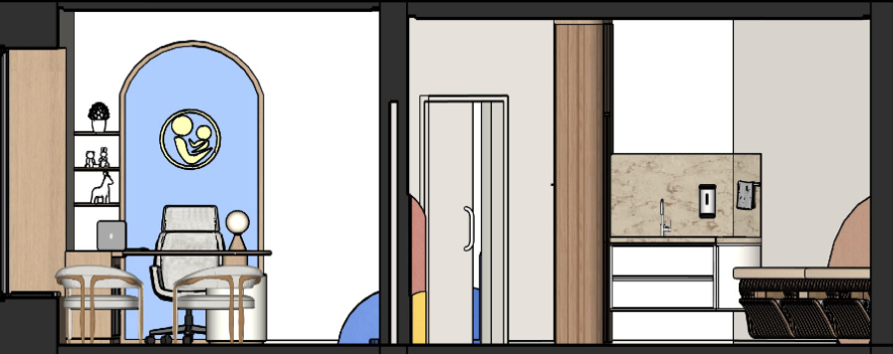
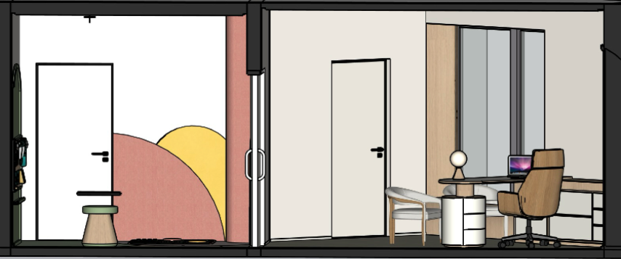


РОЗРІЗ 2-2
+3,000
+3,000
2,600
2,100
2,100
+0,500
+0,000
+0,000
Б
Б
розріз

Slide 16
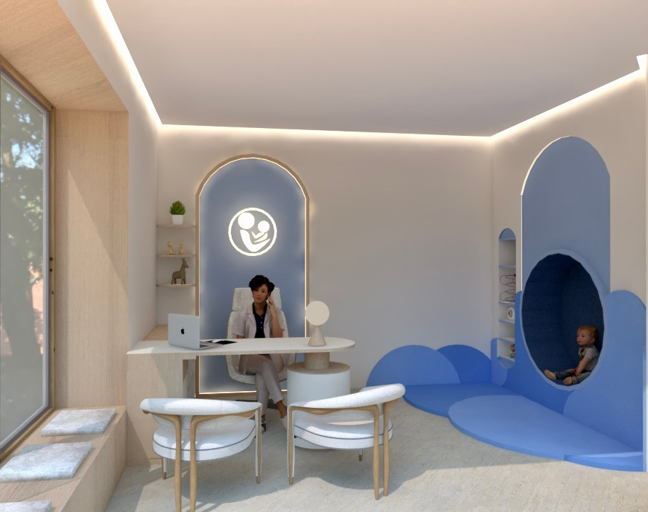

Slide 17
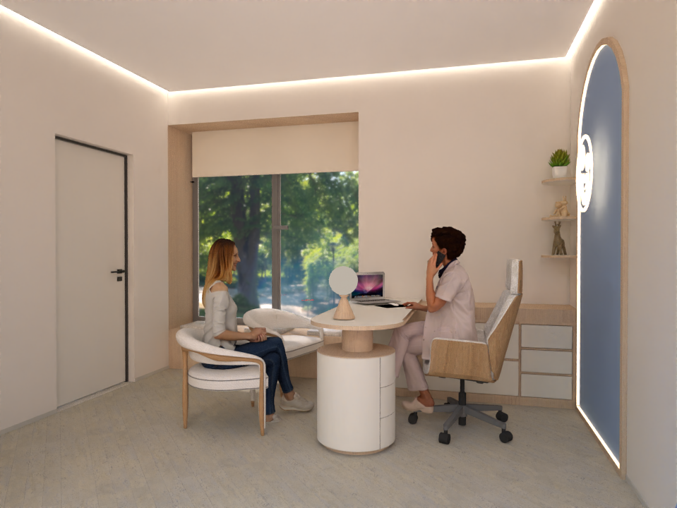

Slide 18
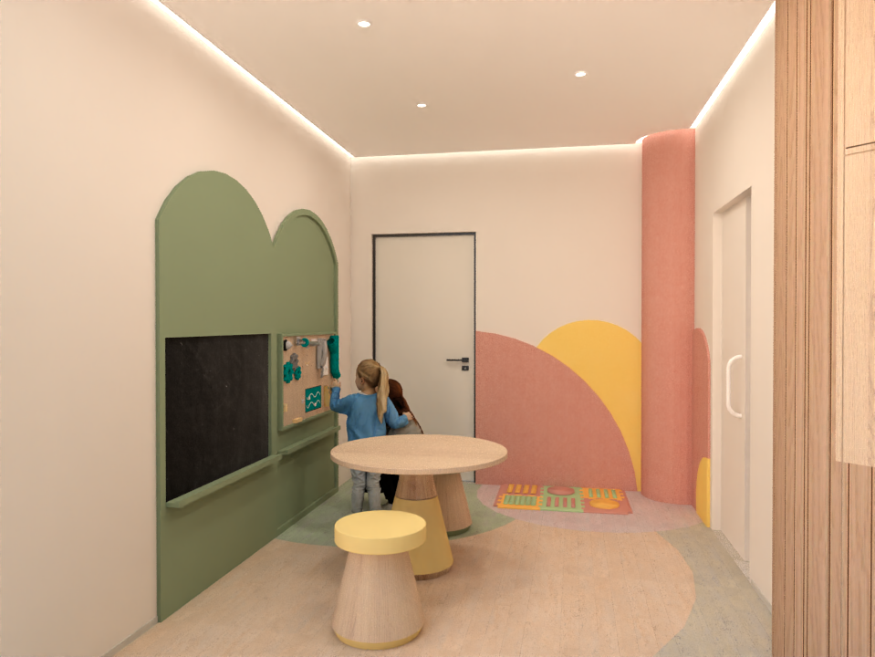

Slide 19
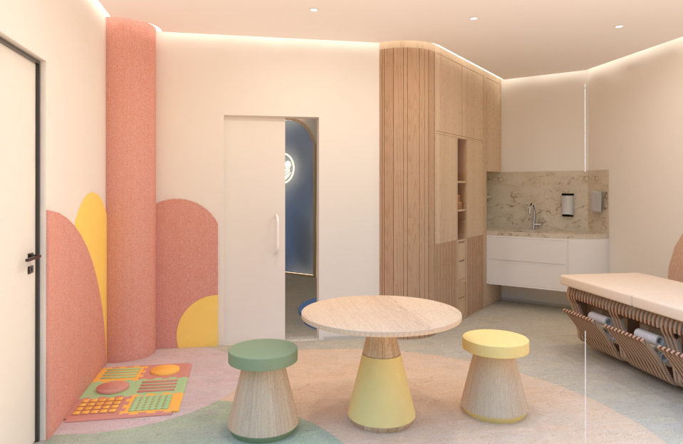

Slide 20
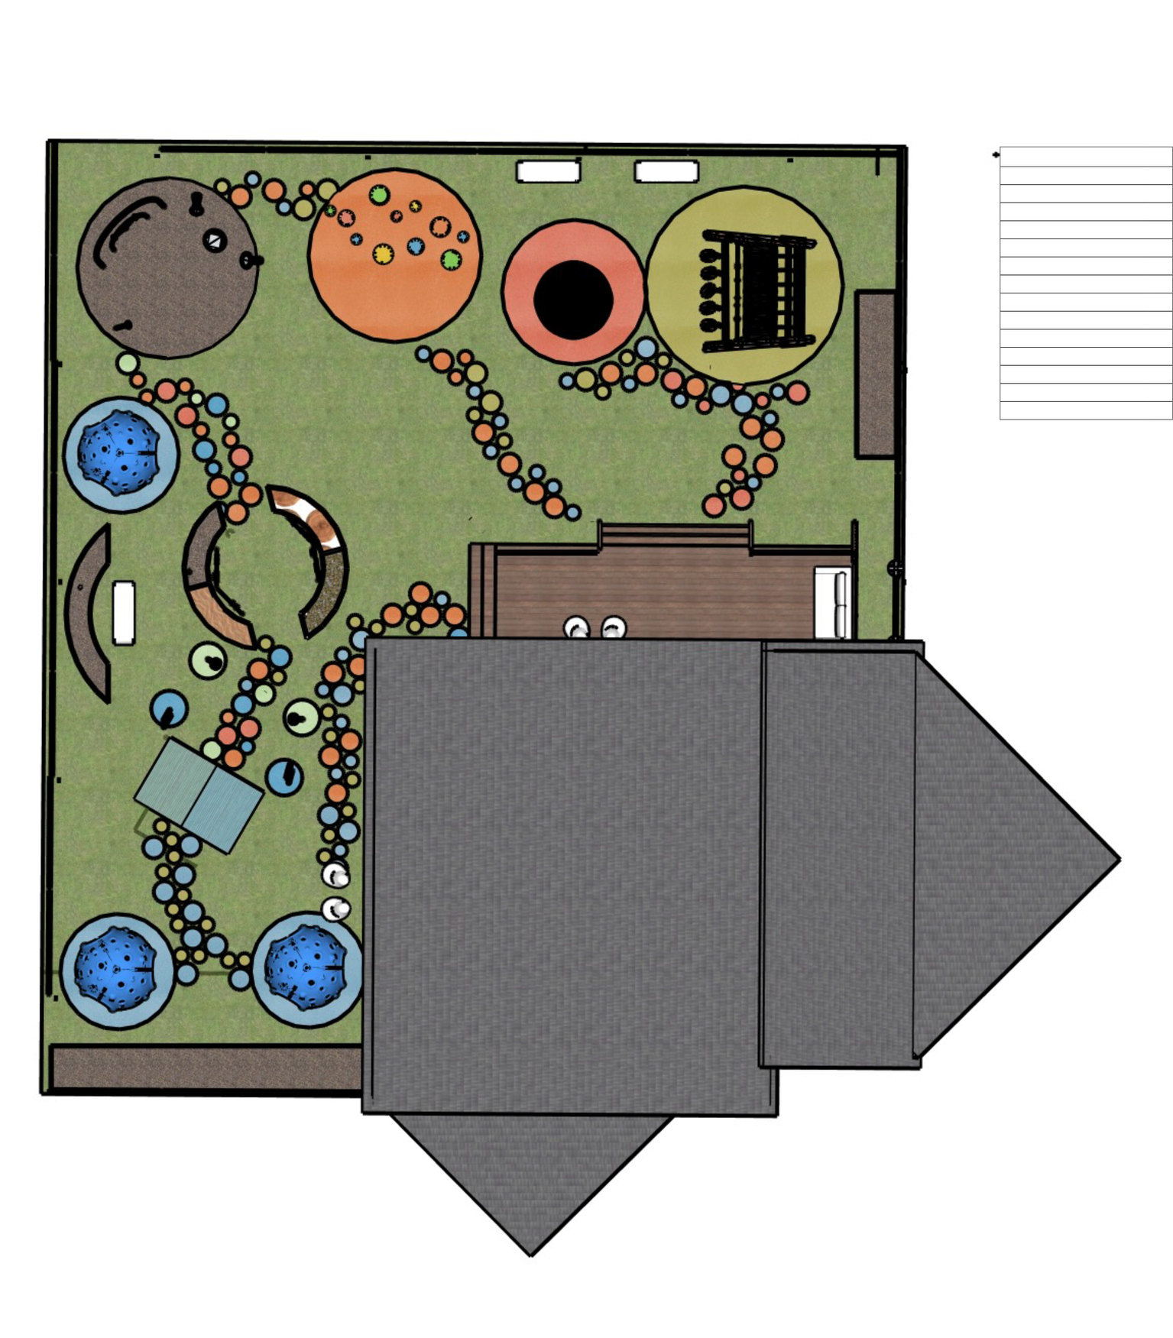




СЕНСОРНИЙ САД
23 780
ЕКСПЛІКАЦІЯ
1- ВЕСТИБУЛЯРНА КАРУСЕЛЬ
2- ВЕСТИБУЛЯРНА МІСТ
3- БАЛАНСУВАЛЬНІ СФЕРИ
4- КСИЛОФОН
5- TALK TUBE
6- БОНГО
7- БУДИНОК СХОВАНКА
8- ЛАВА
9- КРІСЛО МІШОК
10- ТАКТИЛЬНІ ДОРІЖКИ
12- КОЛЬОРОВЕ КОЛО
13- КОЛО КАЛЕЙДОСКОП
14- ЕКРАН З ТЕПЛОВІЗОРОМ
15- ДИВАН
4
6
3
2
1
5
13,609
7
11
10
26 360
8
9
15
12
13
14
8 800
сенсорний сад
GSEducationalVersion

Slide 21
КОНЦЕПЦІЯ
Сенсорний сад загальною площею 445 кв.м запроєктовано як інклюзивне, терапевтичне та безпечне середовище на відкритому повітрі, що сприяє психоемоційному розвантаженню та стимуляції розвитку дітей з нейровідмінностями. Ландшафтне та об'ємно-просторове рішення саду відходить від традиційних ігрових майданчиків на користь природних стимулів, безбар'єрності та спокою. Дизайн інтегрує принципи гарден-терапії та сенсорної інтеграції для м'якої адаптації та реабілітації пацієнтів центру.
КОНЦЕПЦІЯ

Slide 22
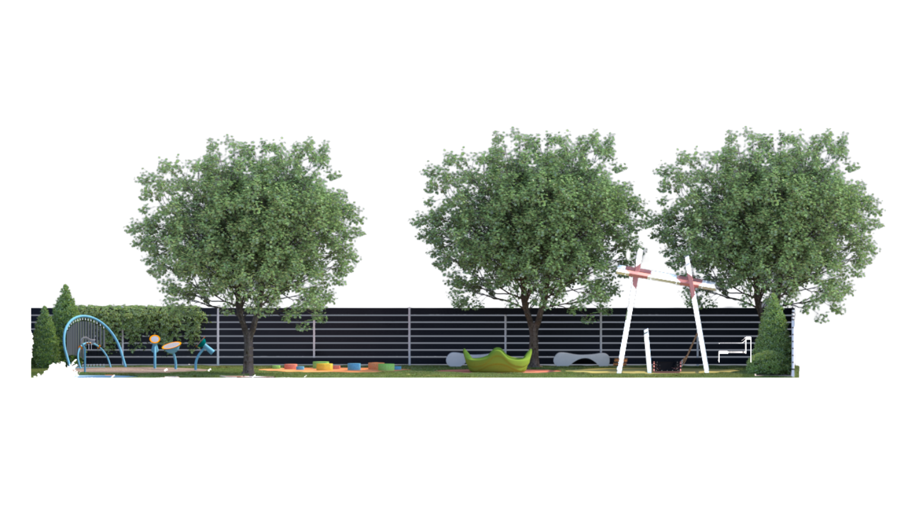
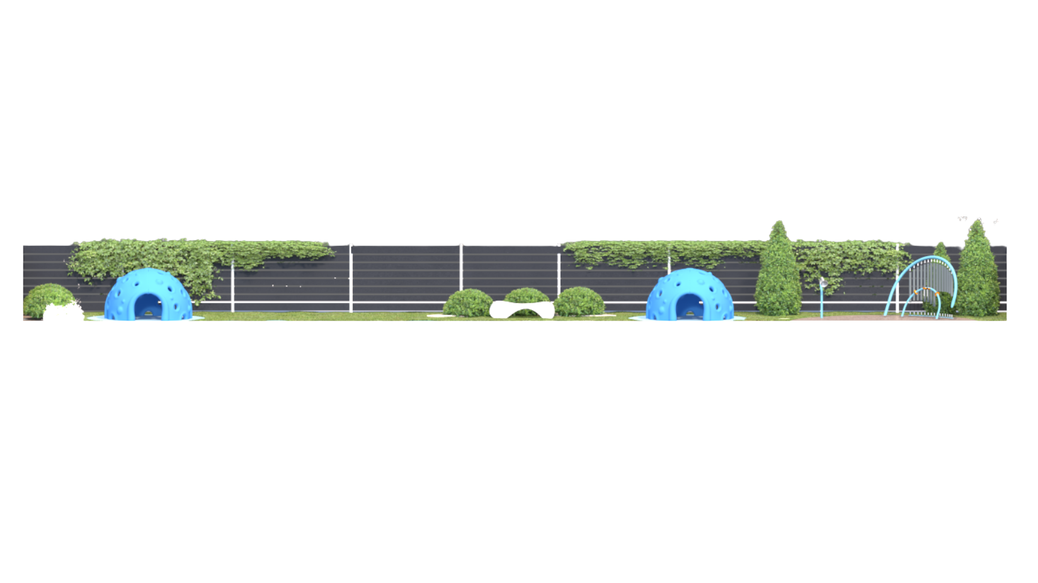
РОЗГОРТКИ
РОЗГОРТКА А-Б
+1,900
+0,000
23,780
РОЗГОРТКА Е-А
+1,900
+0,000
2,400
2,400
26,360
розгортки

Slide 23
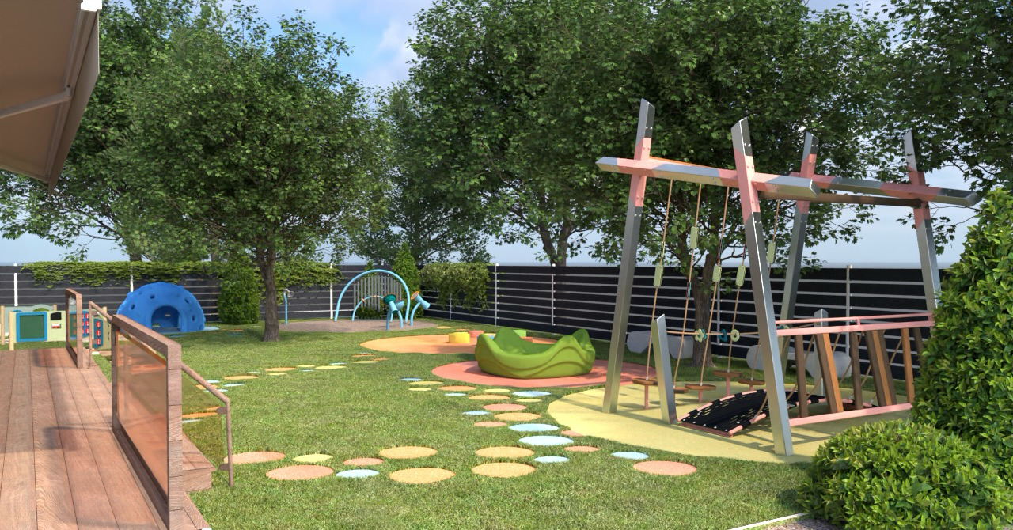

Slide 24
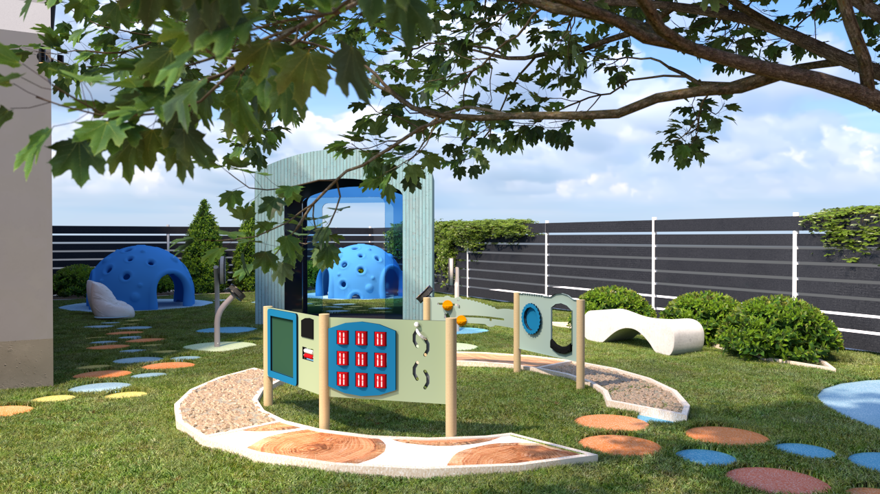

Slide 25







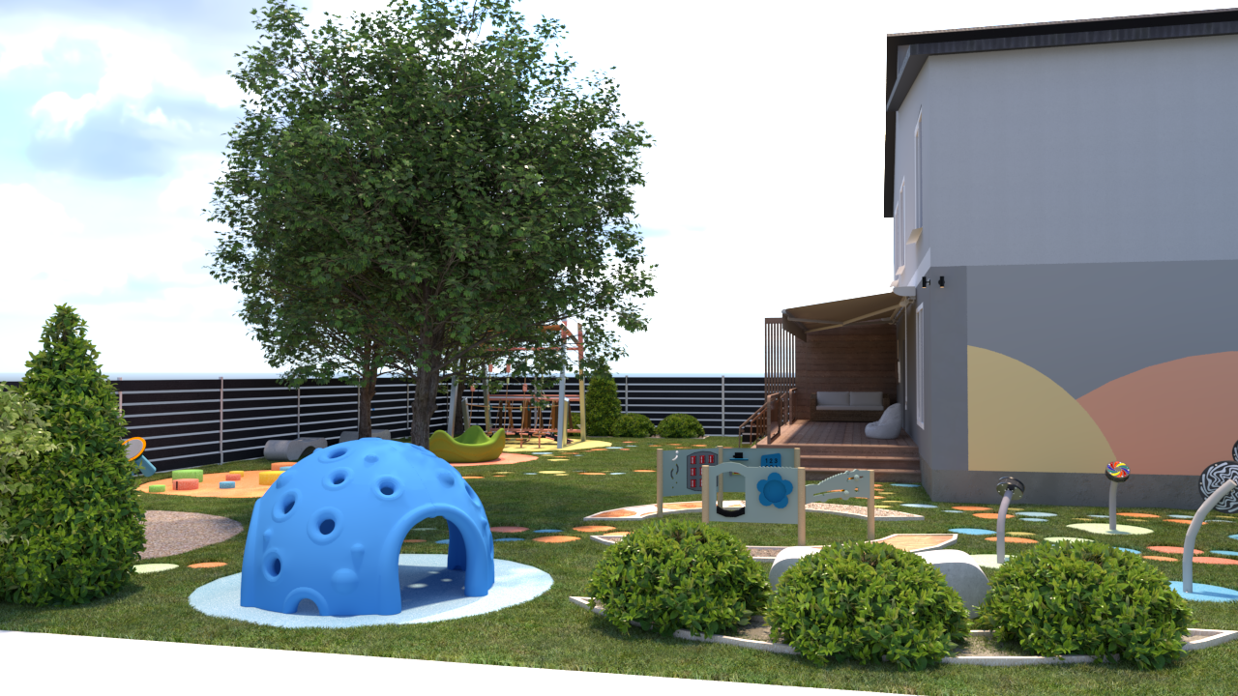
GSEducationalVersion

Slide 26

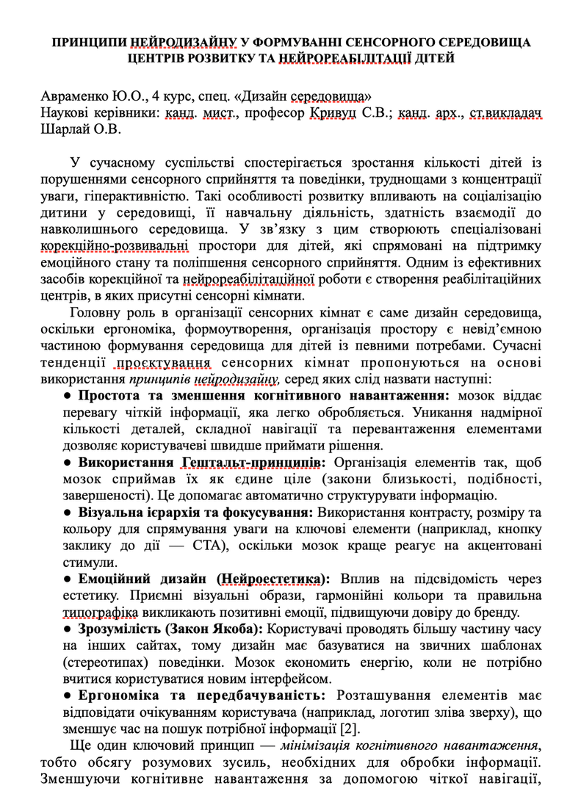



Slide 27
ДЯКУЮ ЗА УВАГУ!
Notes:
Доброго дня, шановні члени державної екзаменаційної комісії!
Дозвольте продемонструвати вам дипломний проєкт на тему: «Дизайн інтерʼєрів Центр нейрореабілітації та розвитку дитини у м Мукачево вул володимира данчевського 1».
Актуальність та соціальна значущість
Сьогодні у світі стрімко зростає кількість дітей, які потребують спеціалізованого супроводу через розлади аутичного спектру (РАС), гіперактивність, порушення координації та сенсорного сприйняття. Але більшість існуючих медичних закладу досі мають застарілий, стресовий для дитини дизайн. Тому Головною концепцією мого проєкту — це трансформація медичного простору. Ми повністю відмовляємося від асоціацій із лікарнею та «білими халатами». Проєкт базується на принципах нейродизайну, безбар'єрності, інклюзивності, а також візуальної та акустичної тиші. Цільова аудиторія центру — діти віком від 5 до 10 років.
Об'єкт розташований у Закарпатській області, в місті Мукачево, по вулиці володимира данчевського 1 Це комерційне приміщення 2022 року побудови. Загальна площа самого центру становить 450 квадратних метрів, а прилегла приватизована ділянка займає 7 соток.
Простір центру чітко зонований. У межах дипломного проєкту детально опрацьовано три ключові зони:
1. Сенсорна кімната (48,5 кв.м.) Планування кімнати підпорядковане принципу «керованого лабіринту» — простір повністю проглядається дитиною, що виключає появу непередбачуваних та лякаючих зон. Кімнату розділено на 5 функціональних секторів із колірною навігацією
Тиха зона (релакс):
Вестибулярна зона:
Дидактична та ігрова зона:
Тактильна зона:
Зорова зона
2. Кабінет лікаря (30,7 кв.м.) Тут головною метою було створення атмосферу домашнього затишку. Кабінет розділений на дві зони:
Консультативну зону (13,3 кв.м.) де проводиться консультація лікаря із батьками
Адаптаційно-діагностичну зону (16,1 кв.м.) де проводиться сама діагностика дитини без батьків
3. Сенсорний сад (445 кв.м.) Вулична зона продовжує терапевтичний процес. Передбачено терасу-буфер, де дитина може адаптуватися перед виходом на подвір'я. Система доріжок із кільцевою навігацією об'єднує зони активних ігор, тактильних відчуттів (мармурова крихта, дерево) та музичну зону. Простір розділений природними екранами з густих насаджень, які поглинають зовнішній шум.
Оздоблювальні матеріали та колірні рішення
Дизайн відповідає правилу «візуальної тиші» — жодних глянцевих поверхонь чи дрібних візерунків, які можуть дезорієнтувати дитину, відсутність яскравих кольорів та великої кількості декору.
Замість стерильного білого використано теплий беж та слонову кістку. У зонах релаксу застосовано заспокійливі м'ятні та блакитні відтінки, а в зонах активності — м'які пастельні тони теплих відтінків.
Освітлення спроєктовано за безбликовим принципом — застосовано виключно відбите, закарнизне світло та систему димування (плавного регулювання яскравості). Світлотехнічний розрахунок виконано за нормами ДБН:
Матеріали: Усі матеріали екологічні та сертифіковані. На підлозі інтер'єрів використано безшовну, теплу та м'яку коркову підлогу EGGER Cork+. Стіни оздоблені фарбою KEIM Biosil та зносостійкою Tikkurila Luja. Для поглинання ехо та шуму, а також для захисту від травм, стіни частково покриті акустичними панелями з PET-вовни від ReFelt.Оббивка м'яких елементів виконана з гіпоалергенної екошкіри Silvertex та тканин Gabriel.
Вуличне покриття: Безпечна амортизуюча гумова EPDM-крихта Melos, терасна дошка Holzdorf, конструкції з натуральної модрини та нержавіючої сталі.
Інженерне забезпечення та світлотехнічний розрахунок
Особливістю інженерного рішення є повна відмова від радіаторів опалення в сенсорній кімнаті на користь системи «тепла підлога». Це унеможливлює травми дитини та звільняє стіни під м'які панелі. Також виконано локальне посилення конструкції стелі під підвісне обладнання.
Висновок
Запропонований «Центр нейрореабілітації та розвитку дитини» демонструє, як за допомогою засобів сучасного середовищного дизайну можна створити безпечний, безбар'єрний та психологічно комфортний простір, що активно сприяє лікуванню, адаптації та гармонійному розвитку дітей.

